Slide 1
في البيت
At Home

Slide 2
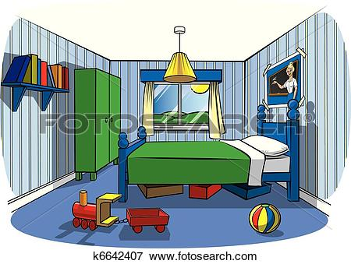
غرفة النوم

Slide 3
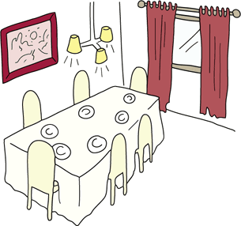
غرفة الطعام

Slide 4
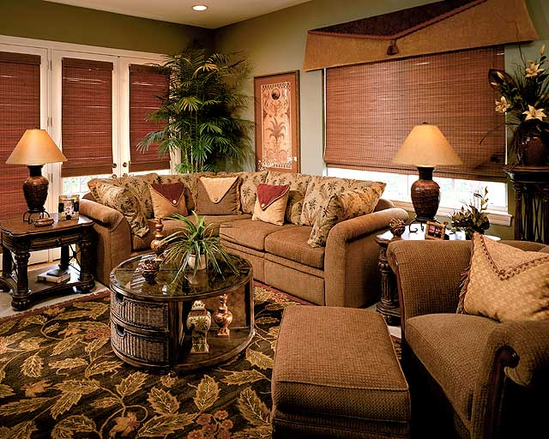
غرفة الجلوس

Slide 5
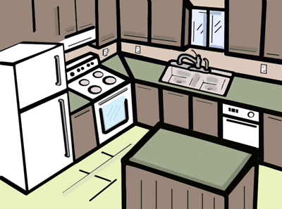
المطبخ

Slide 6
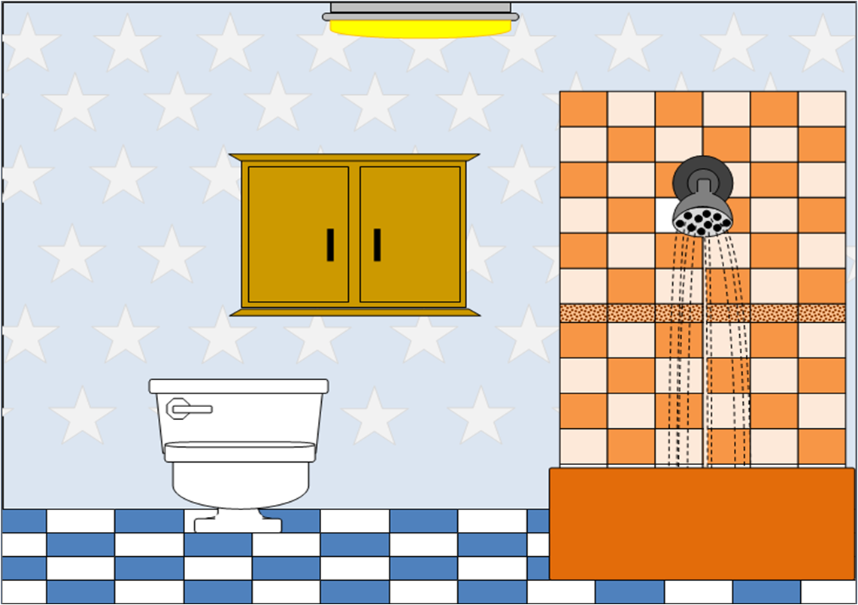
الحمام

Slide 7
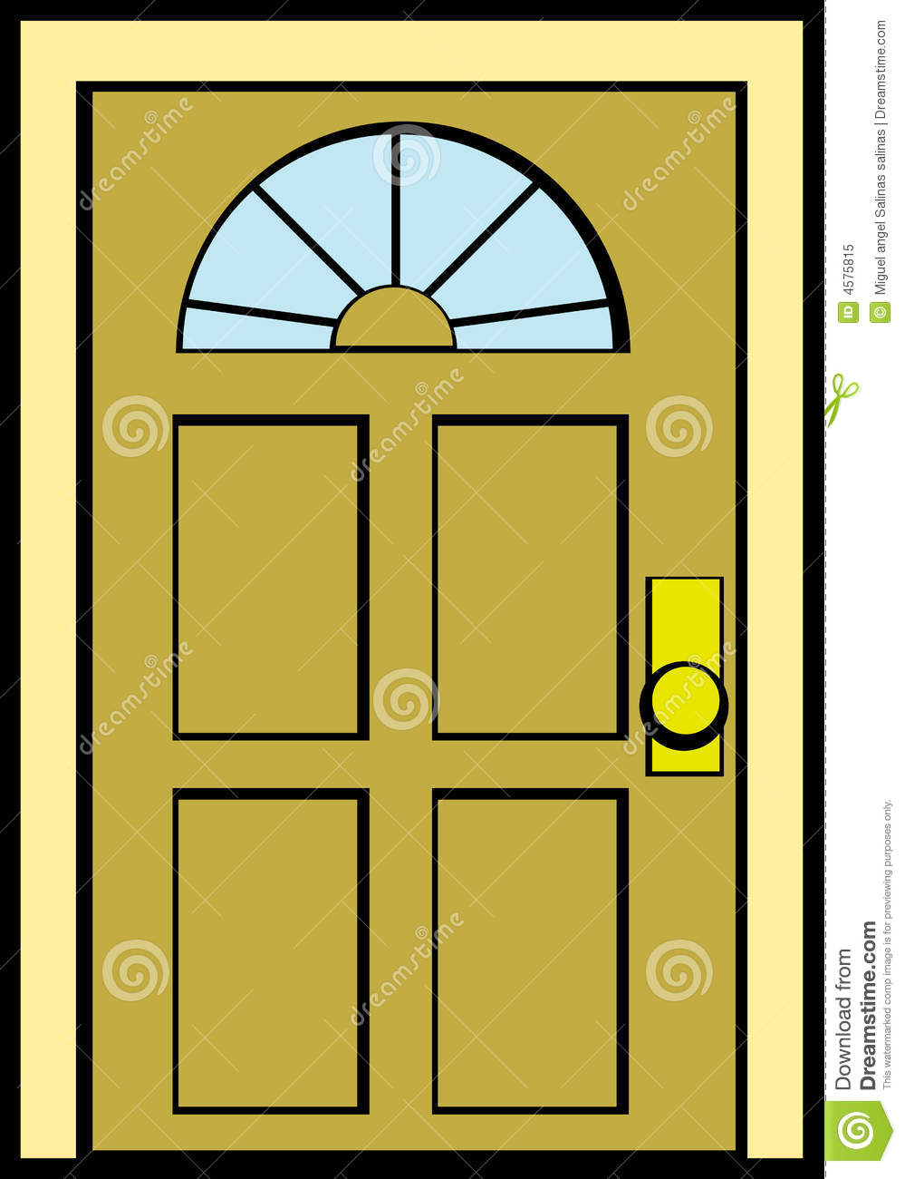
باب

Slide 8
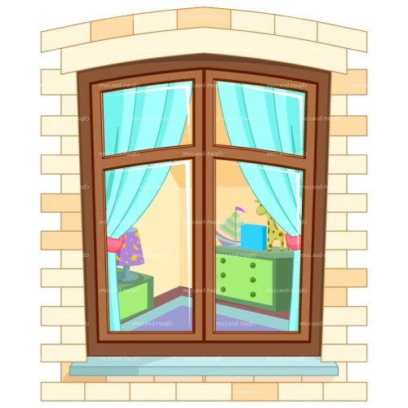
نافذة

Slide 9
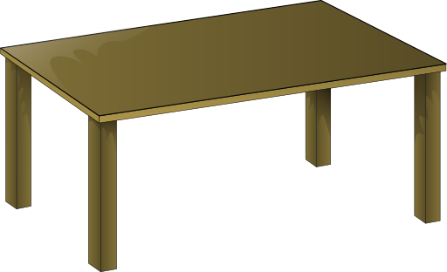
طاولة

Slide 10
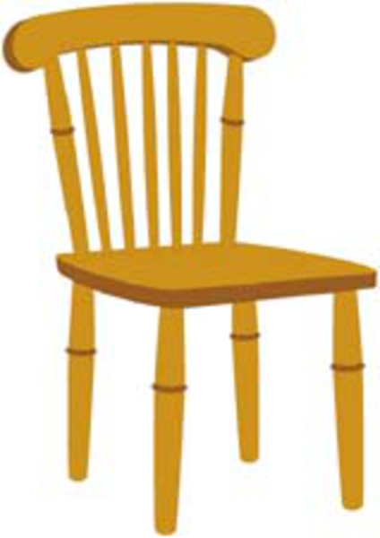
كرسي

Slide 11
سرير

